Slide 1
Apresentação
Graham
Prof: Joaquim Bento
Aluno: Daniel N Teixeira
Notes:
19

Slide 2
Índice
Motivação
Fecho Convexo
Polígono Estrelado
Método: Graham
Casos de Uso
Conclusão
Notes:
19

Slide 3
Motivação
O fecho convexo é uma aproximação simples
Não ocupa mais espaço que o conjunto de pontos
No pior caso, mesmo número de vértices
Pode precede o passo de outros algoritmos
Notes:
19

Slide 4
Fecho Convexo
Polígono é definido normalmente por uma circulação de vértices
Ângulos internos estritamente convexos (< PI)
Se 3 pontos na fronteira do polígono são colineares, o ponto do meio não é considerado
Notes:
19

Slide 5
Fecho Convexo
O fecho convexo de um conjunto de pontos S é:
  A interseção de todos os conjuntos convexos que contêm S
  O “menor” de todos os conjuntos convexos que contêm S
Notes:
19

Slide 6
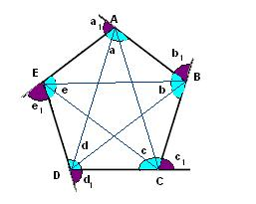
Polígono Estrelado
Polígono que envolve ou está envolvido por outra forma geométrica.
Tem todos os seus vértices sobre os segmentos que formam a outra figura
Notes:
19

Slide 7
Graham
Considerado o primeiro algoritmo de Geometria Computacional (1972)
Algoritmo incremental (2D)
  Pontos são pré-ordenados
  Cada ponto é testado
    Esquerda/Direita da aresta corrente
  Ponto inicial p0 que faz parte do fecho convexo
  ponto com menor coordenada x (ou y)
Notes:
19

Slide 8
Graham
Metodologia:
  Ordenação da std:list (nlogn)
  Aresta inicial:
    Centróide com vértice de maior x
  Verificação de Esquerda/Direita
    Produto Vetorial (+1/-1)
Notes:
19

Slide 9
Graham
Metodologia:
Empilhamos os dois primeiros pontos e percorre os pontos ordenados fazendo:
  se o ponto X está a esquerda do vetor penúltimo-último elemento da pilha
    empilha e olhamos o próximo
  se o ponto X está a direita do vetor
    desempilhamos e testa novamente
Notes:
19

Slide 10
Graham
Notes:
19

Slide 11
Graham
Notes:
19

Slide 12
Graham
Notes:
19

Slide 13
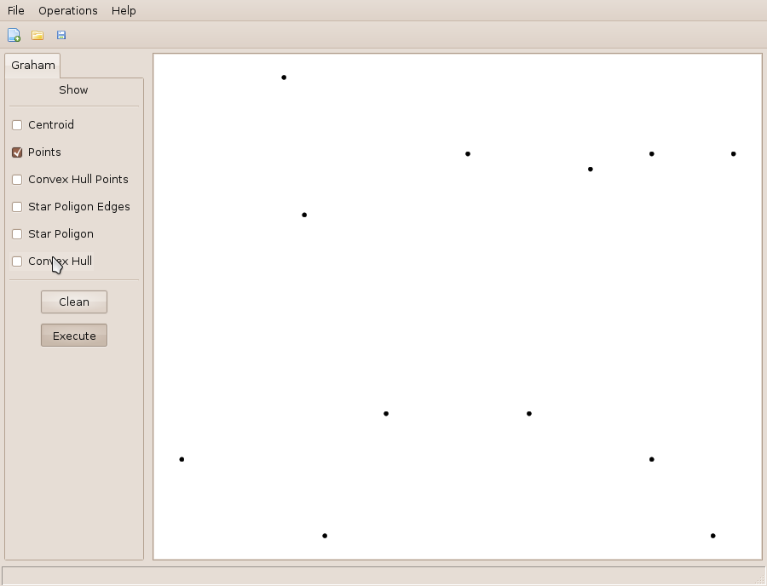
Casos de Usos
Notes:
19

Slide 14
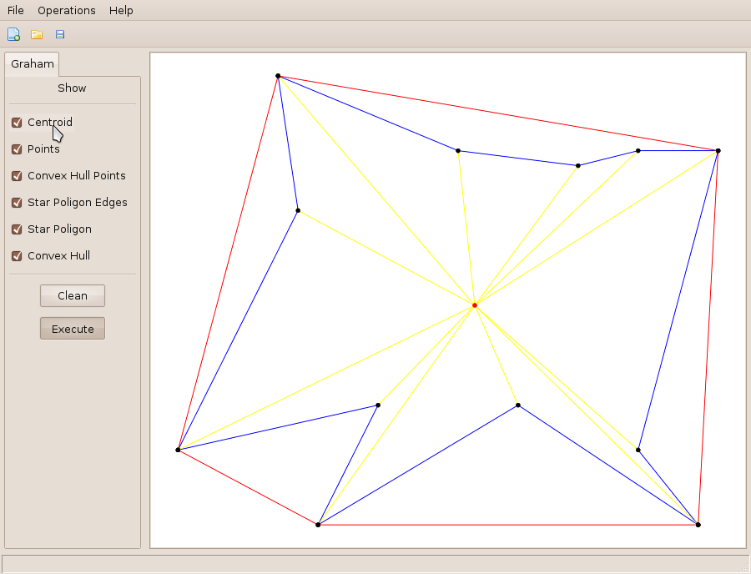
Casos de Usos
Notes:
19

Slide 15
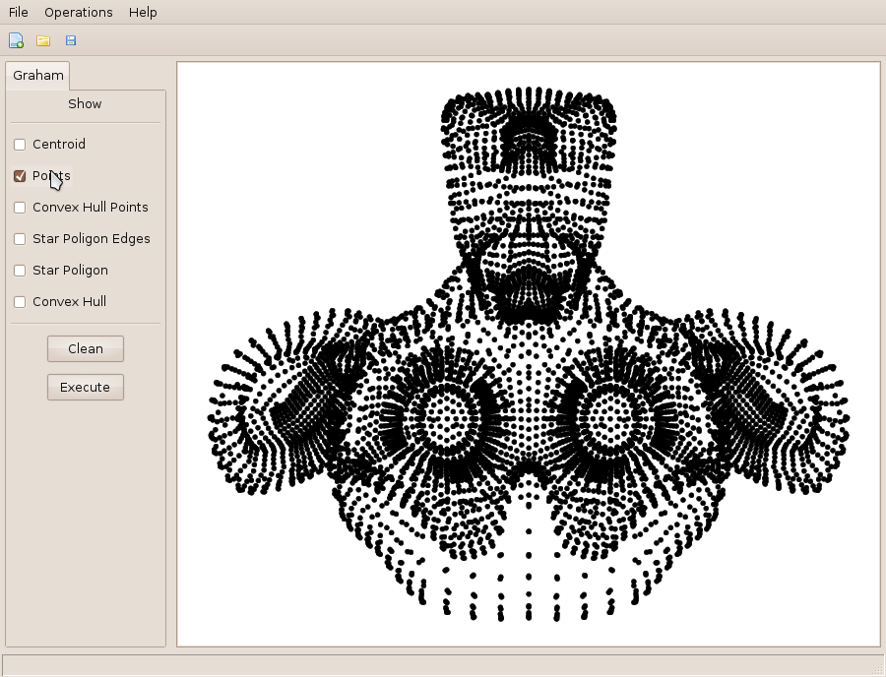
Casos de Usos
7705 pontos
Notes:
19

Slide 16
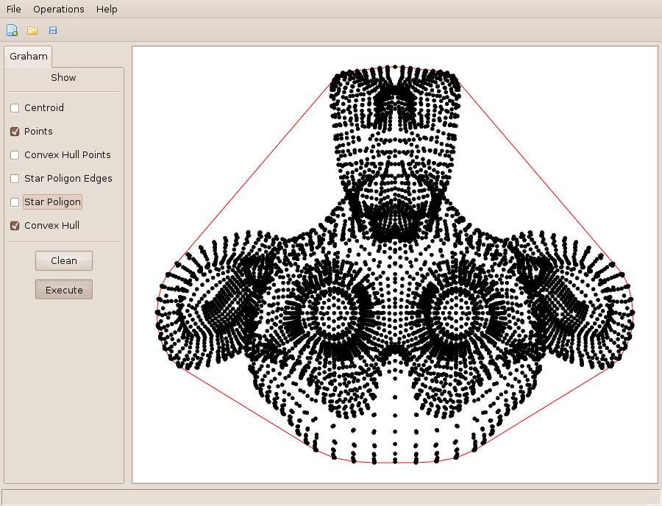
Casos de Usos
Notes:
19

Slide 17
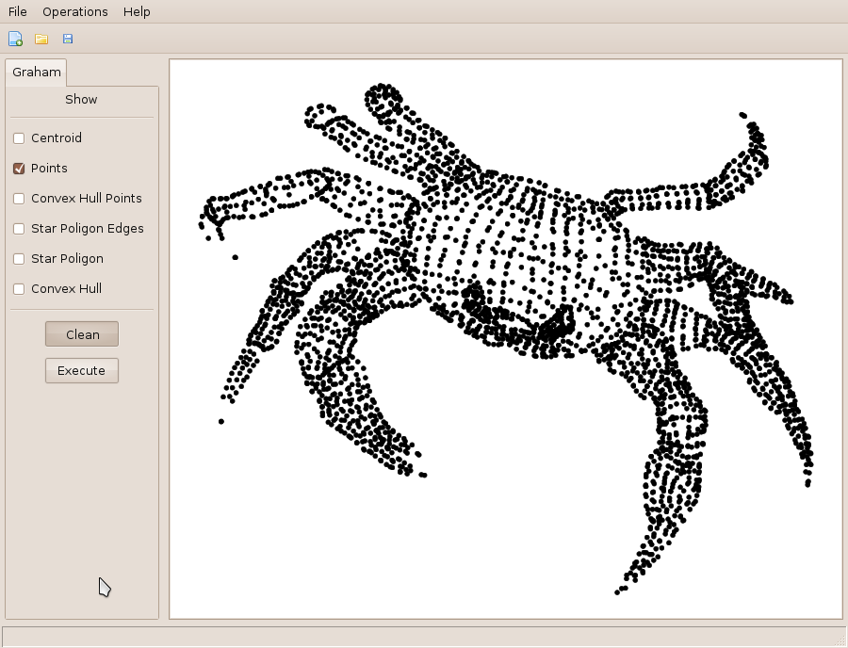
Casos de Usos
3443 pontos
Notes:
19

Slide 18
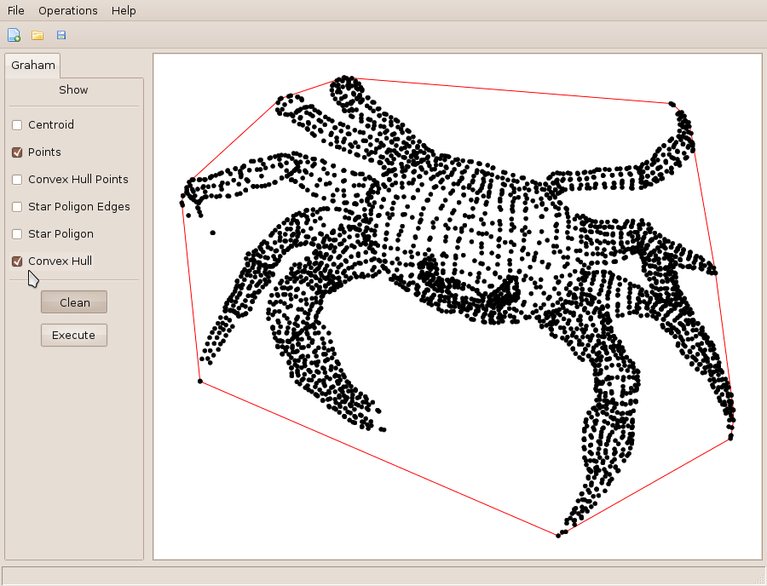
Casos de Usos
Notes:
19

Slide 19
Conclusão
Método bem intuitivo
Problema: alguns algoritmos encontrados são incompletos
Notes:
19

